Slide 1
أوراق عمل وحدة
يظهر معرفة ومهارة في التصميم والخياطة والنسيج

Slide 2
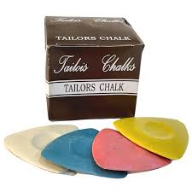
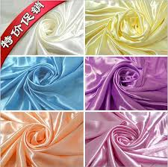
الدرس العشرون
المعيار | المخرج | عنوان الدرس | الوحدة
يقص القماش ويثبته على المسطح الورقي الخاص بتحديد القماش ويستخدم صابونة التعليم لرسم خطوط المقاسات | يصمم ويخيط أزياء مختلفة ومتنوعة | يستخدم صابون التعليم على القماش ويقص القماش | يظهر معرفة ومهارة في التصميم والخياطة والنسيج
حدد صابونة التعليم من الصور التالية

